Slide 1

Общее образование – территория возможностей развития муниципалитета
Матвеева Светлана Борисовна
директор МАОУ «Средняя школа № 36 им. Г.Р. Державина»
Великий Новгород

Slide 2
«Будущее нации зависит не от количества автомобилей,
а от числа детских колясок»
Урхо Кекконен

Slide 3
Численность населения по возрасту, чел.

Slide 4
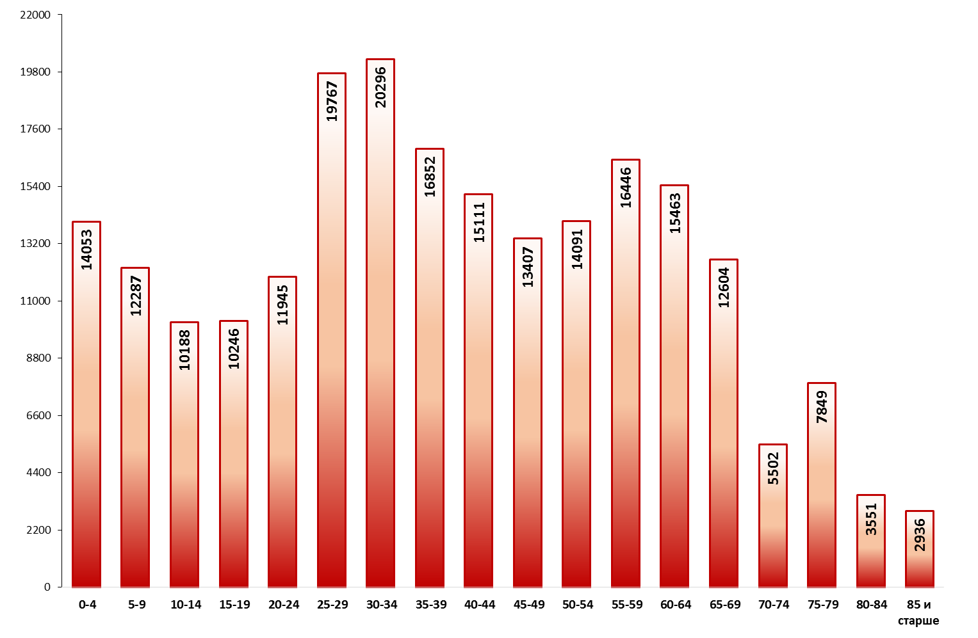
Численность населения Великого Новгорода по отдельным возрастным группам на начало 2017 года, чел.

Slide 5
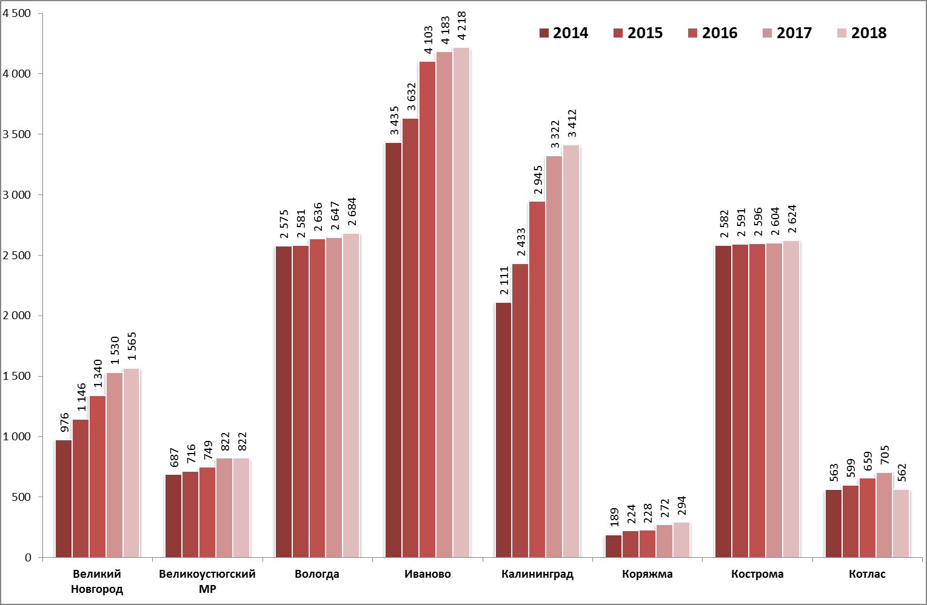
Динамика роста числа многодетных семей, чел.

Slide 6
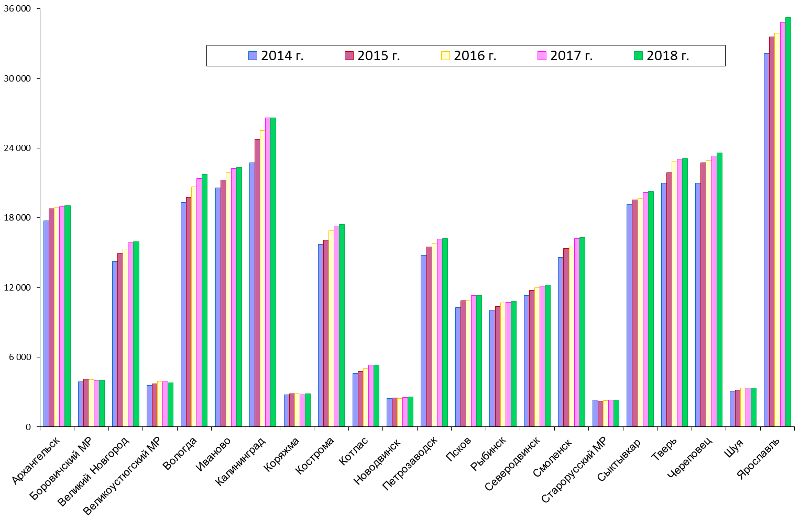
Количество обучающихся в организациях дошкольного образования, чел.

Slide 7
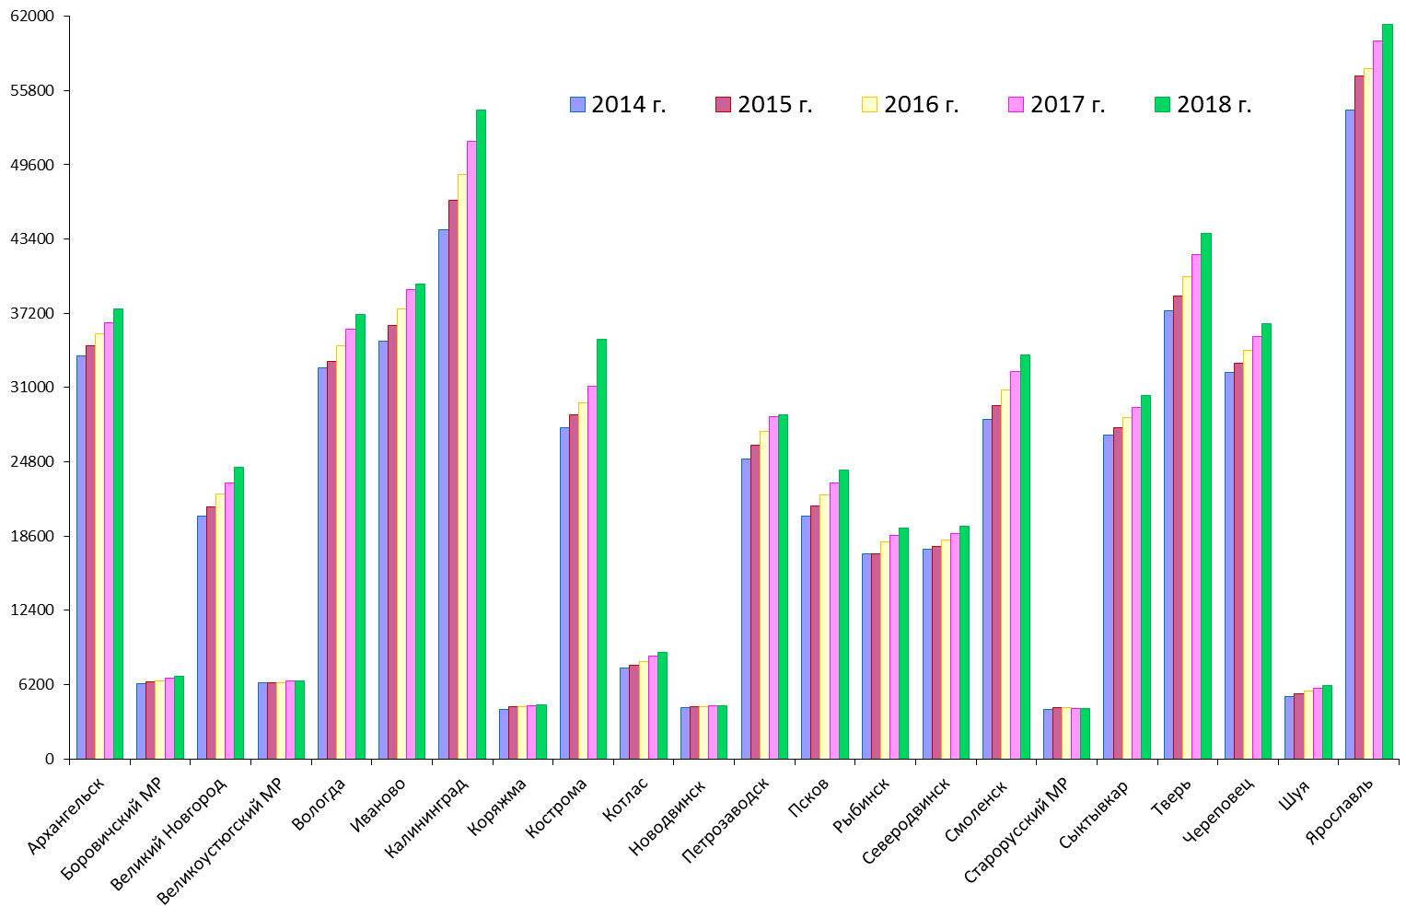
Количество обучающихся в общеобразовательных организациях, чел.

Slide 8
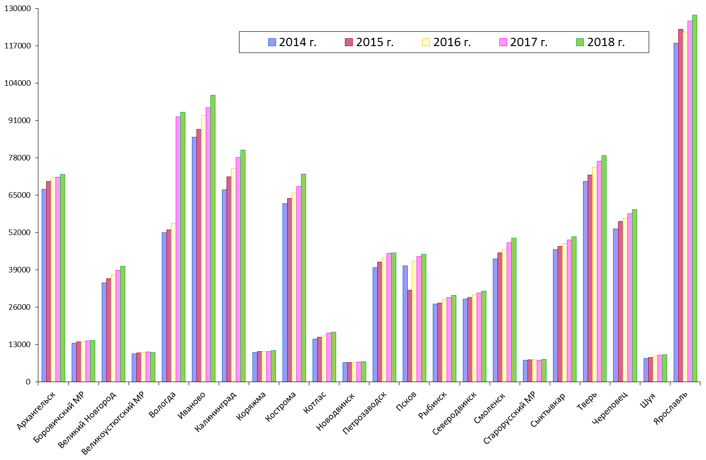
Количество обучающихся в общеобразовательных организациях, всего чел.

Slide 9
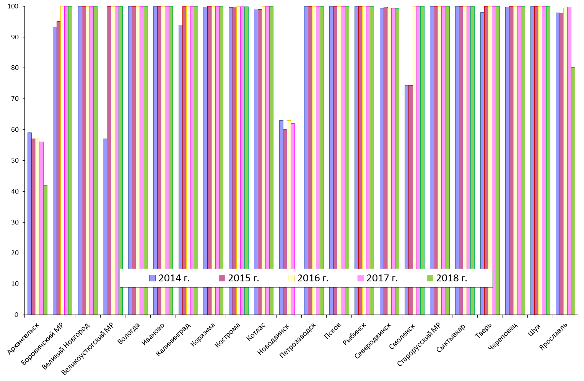
Доля детей в возрасте от
3 до 7 лет, охваченных услугами дошкольного образования, %

Slide 10
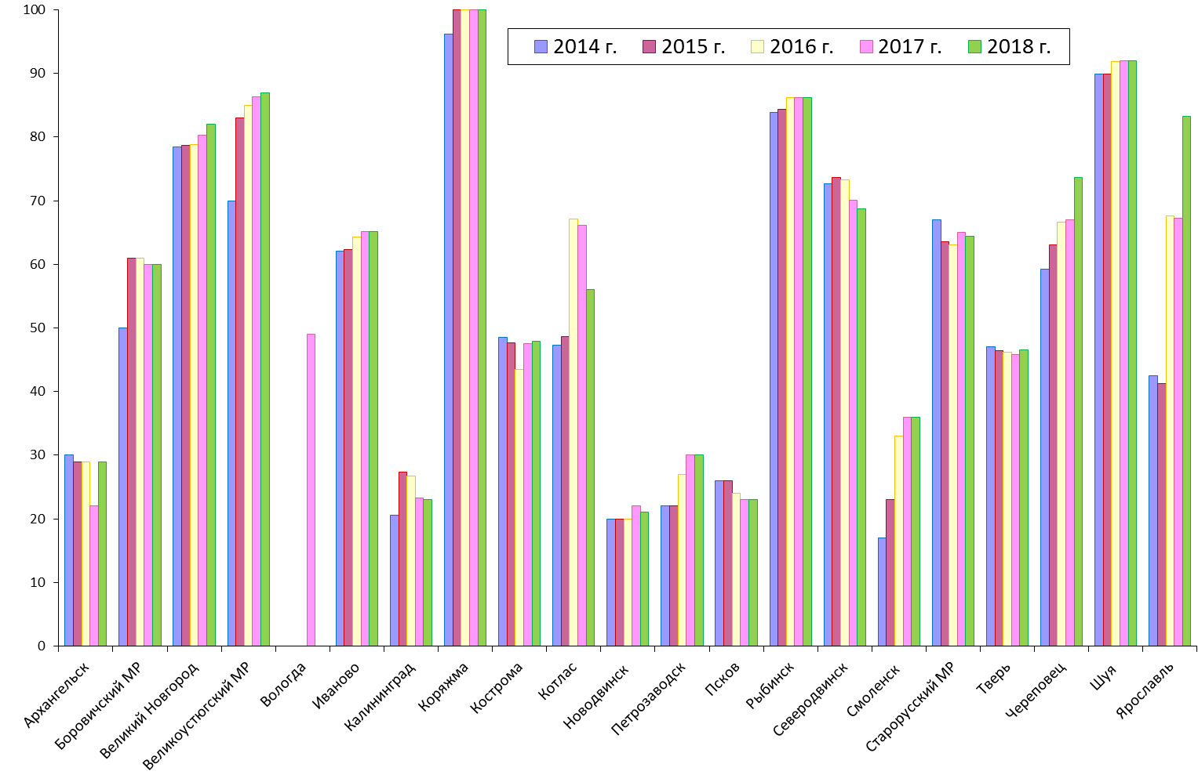
Доля детей в возрасте от
1,5 до 3 лет, охваченных услугами дошкольного образования, %

Slide 11

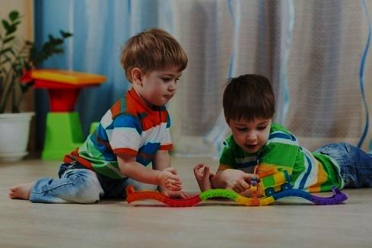
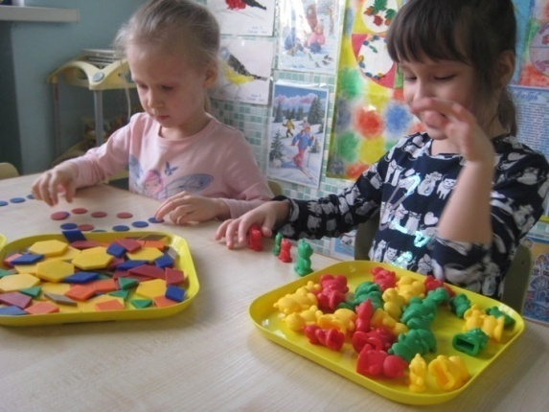
Государственная программа РФ «Развитие образования»
«Создание в субъектах РФ дополнительных мест для детей в возрасте от 2х месяцев до 3х лет в образовательных организациях, осуществляющих образовательную деятельность по образовательным программам дошкольного образования»

Slide 12
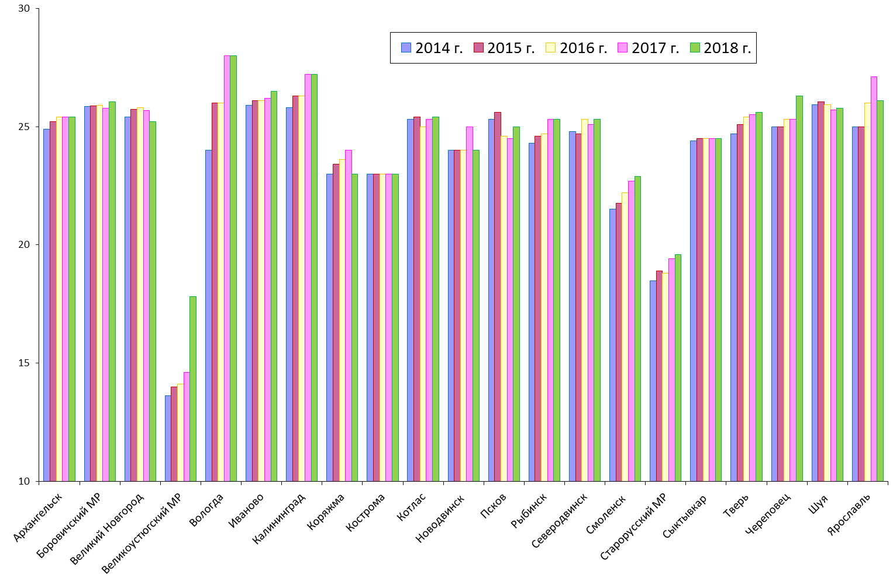
Средняя наполняемость 10-11 классов в школах городов Центрального и
Северо-Западного округов, чел.

Slide 13
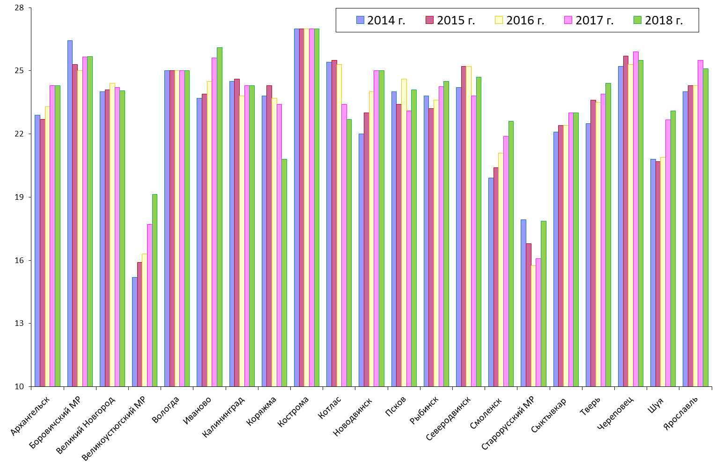
Средняя наполняемость 5-9 классов в школах городов Центрального и Северо-Западного округов, чел.

Slide 14
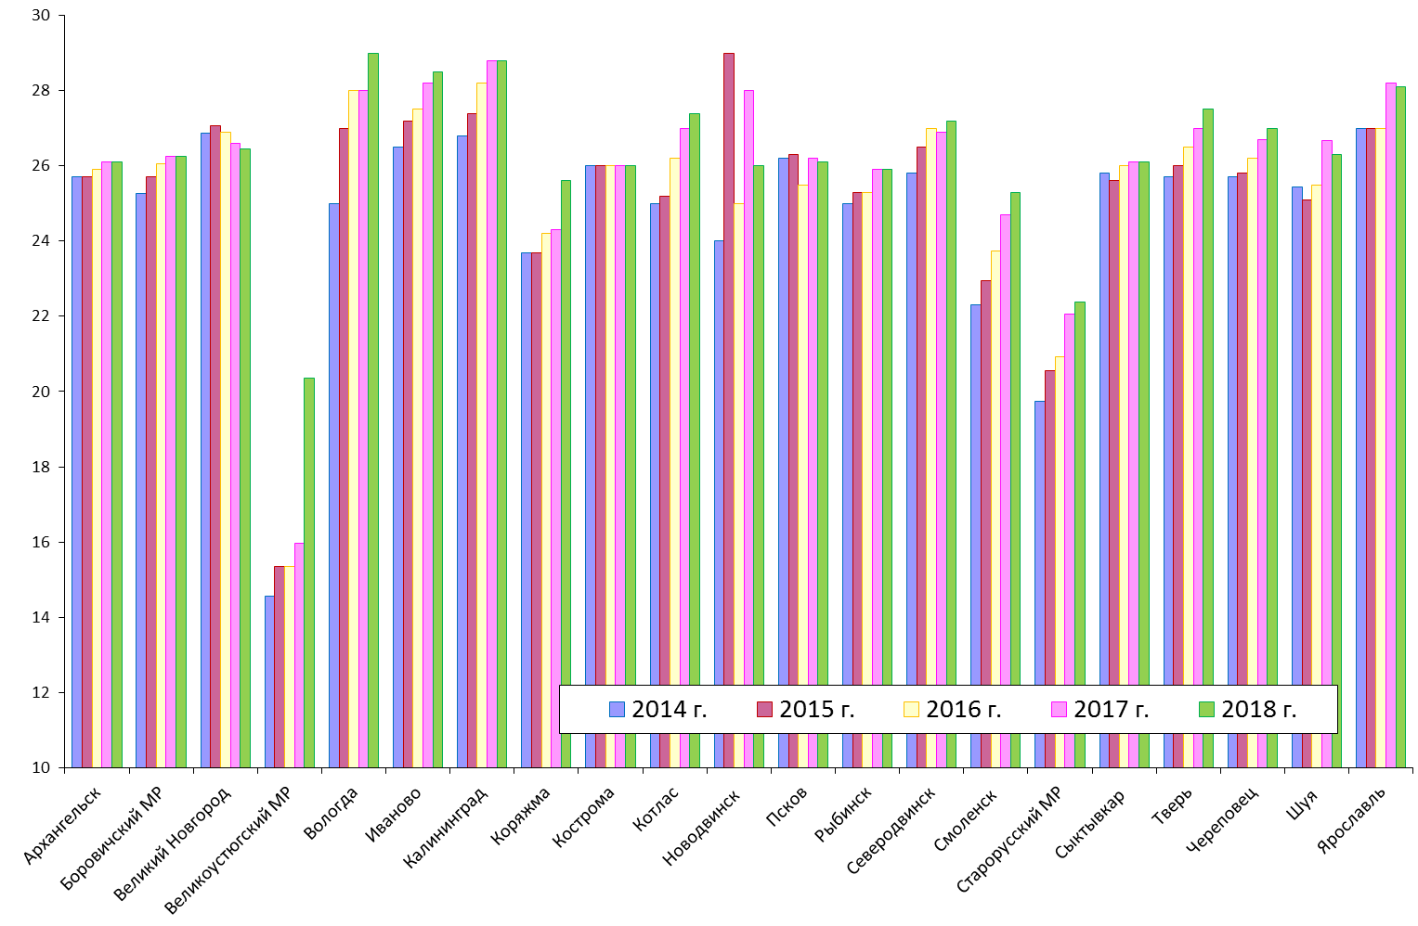
Средняя наполняемость начальных классов в школах городов Центрального и Северо-Западного округов, чел.

Slide 15
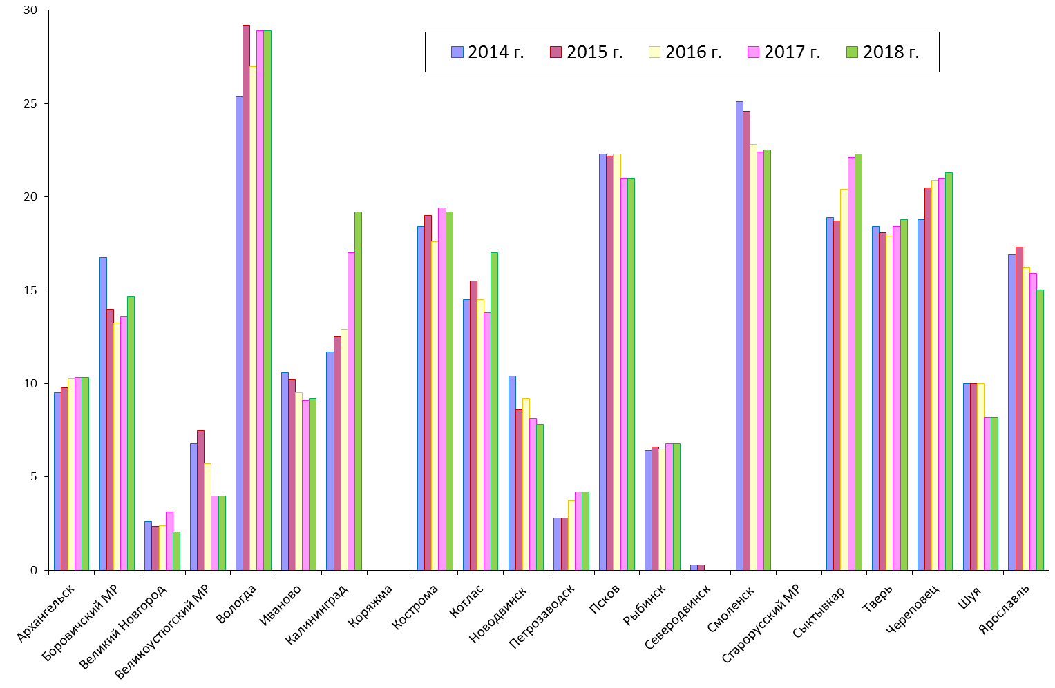
Доля общеобразовательных организаций, осуществляющих обучение в 2 смены, %

Slide 16
Государственная программа РФ «Содействие созданию в субъектах Российской Федерации новых мест в общеобразовательных организациях» на 2016-2025 годы
1
2
Выкуп готовых зданий
3
Строительство новых школ по типовым проектам
Реконструкция помещений

Slide 17
Количество построенных школ
Великий Новгород
2016 - 0
2017 - 1
1350
мест
Вологда
2016 - 0
2017 - 0
Калининград
2016 - 1
2017 - 0
Псков
Смоленск
Тверь
2016 - 0
2017 – 1
1350
мест
2018 - 0
2016 - 0
2017 - 0
2018 - 1
1100
мест
2016 - 0
2017 - 0
2018 - 1
2018 - 1
1350
мест
2018 - 1
2018 - 2

Slide 18
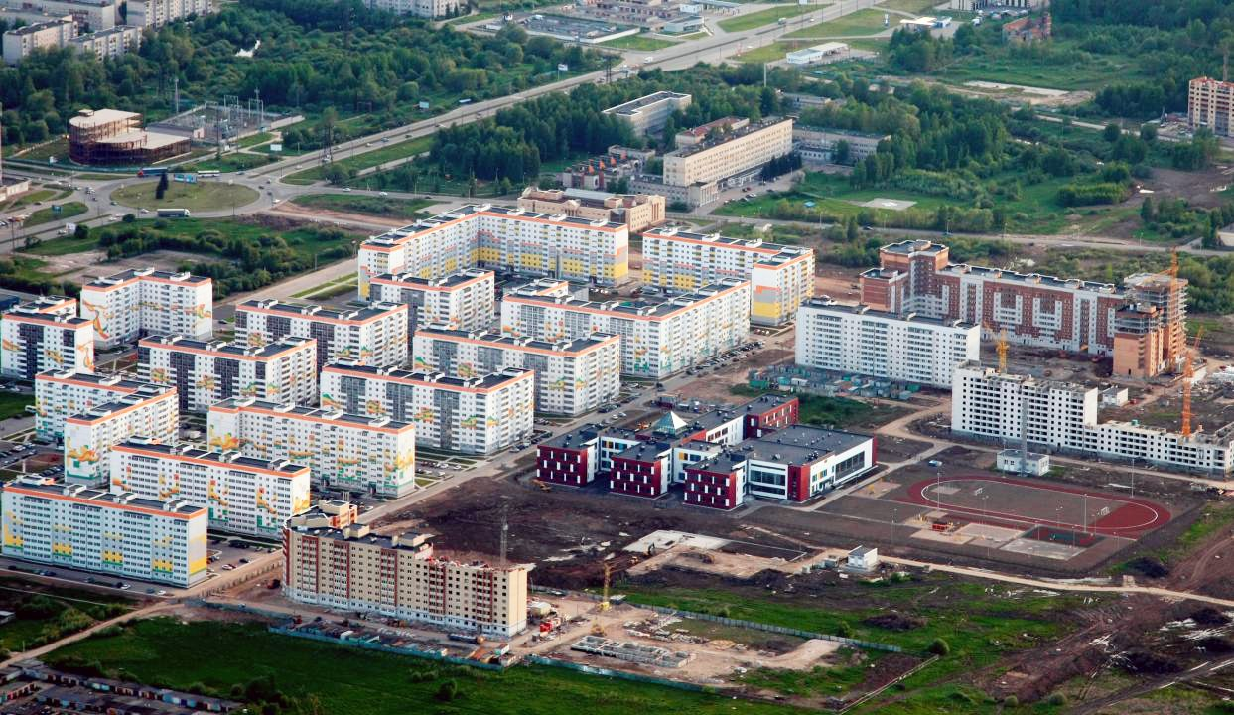
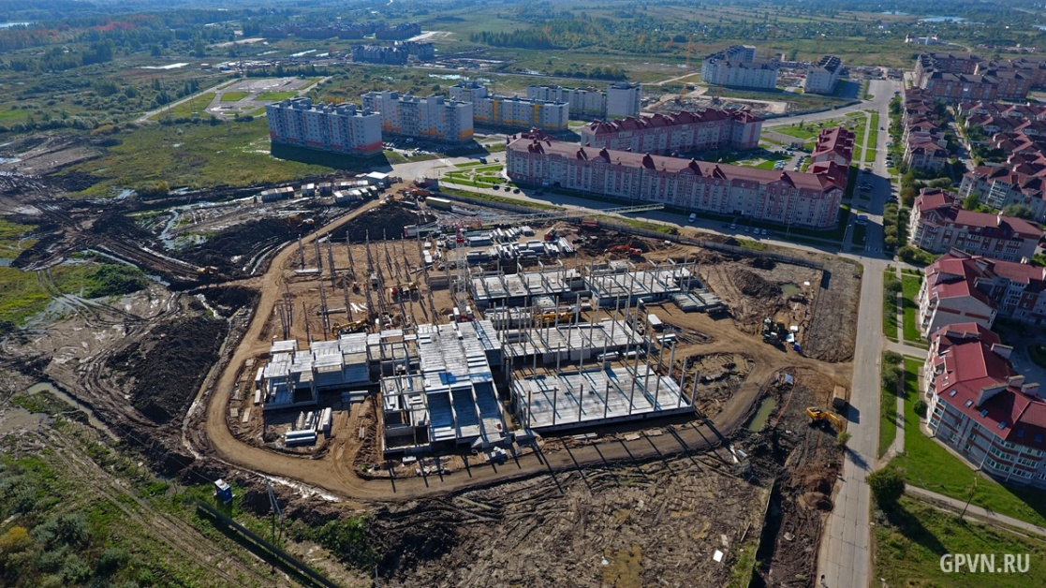
СТРОИТЕЛЬСТВО ШКОЛ В ВЕЛИКОМ НОВГОРОДЕ
МАОУ «Школа №37»
МАОУ «ШКОЛА №36»

Slide 19
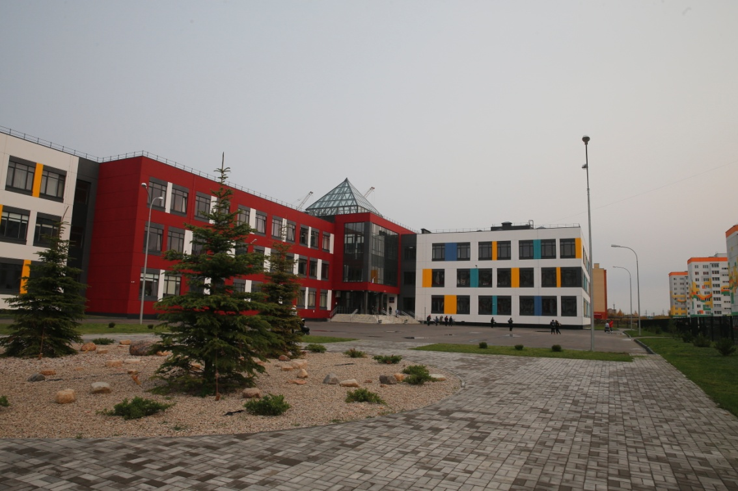
ХАРАКТЕРИСТИКА ШКОЛЫ
17 500
1350
Площадь
помещений, м²
22
3,9
Специализиро-ванные лабо-
ратории, ед.
3
64
Количество
этажей
Проектное
наполнение, мест
887
млн руб.
Строительство школы
Площадь земельного участка, га
Учебные
кабинеты, ед.

Slide 20
ОСОБЕННОСТИ УЧЕБНОГО ПРОЦЕССА
Обучение организовано
в 1 смену
Пятидневная
учебная неделя
Ежедневно действует центр дополнительного образования детей
(7 дней в неделю)

Slide 21
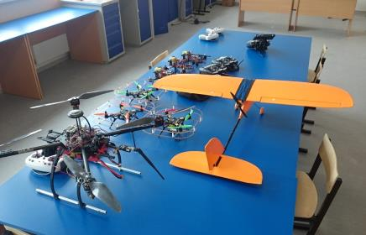
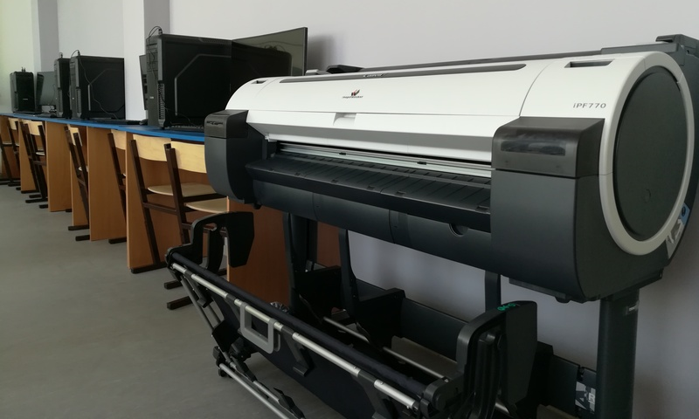
АЭРОНЕТ И СТУДИЯ ДИЗАЙНА
Дизайн программы:
Photoshop
Векторная графика
3D моделирование
Разновозрастные
группы

Slide 22
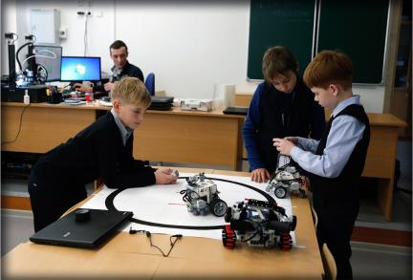
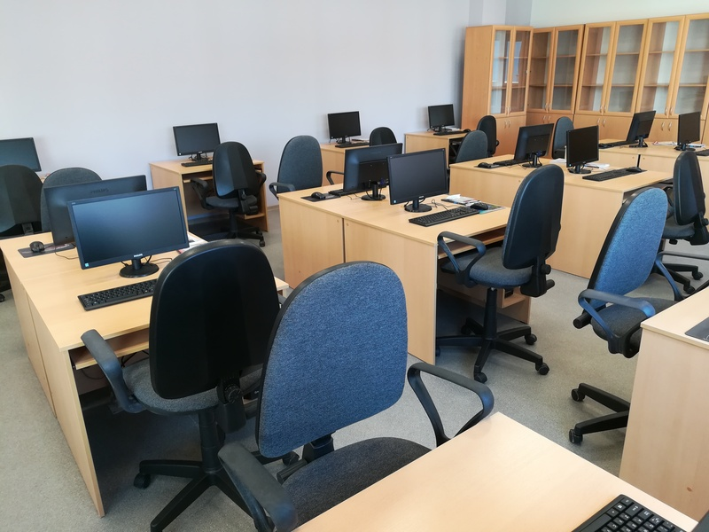
ЛАБОРАТОРИЯ РОБОТОТЕХНИКИ,
СЕТЕВОГО И СИСТЕМНОГО АДМИНИСТРИРОВАНИЯ
Академия Cisco
Клуб программистов 1С
Совместный проект ООО «Роботрек»

Slide 23
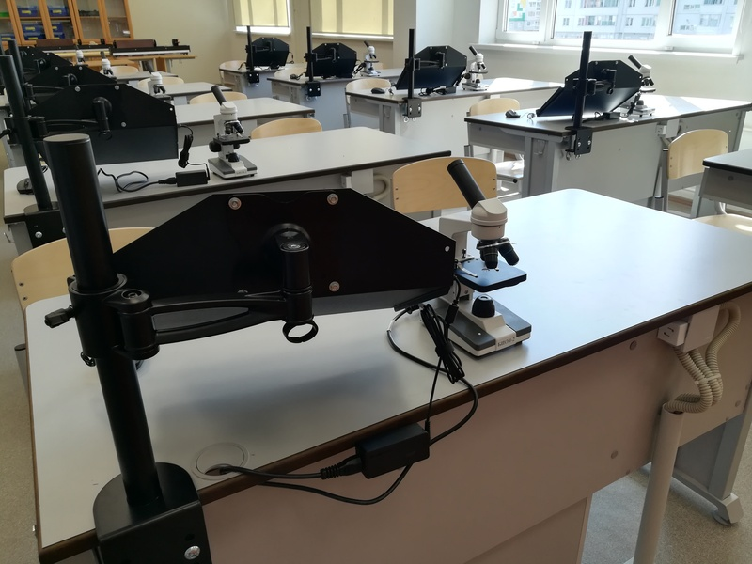
ЛАБОРАТОРИИ ИССЛЕДОВАТЕЛЬСКОЙ ДЕЯТЕЛЬНОСТИ И АСТРОНОМИИ
Рассчитаны на 26 мест, оснащены современными комплексами по всем разделам предметных областей

Slide 24
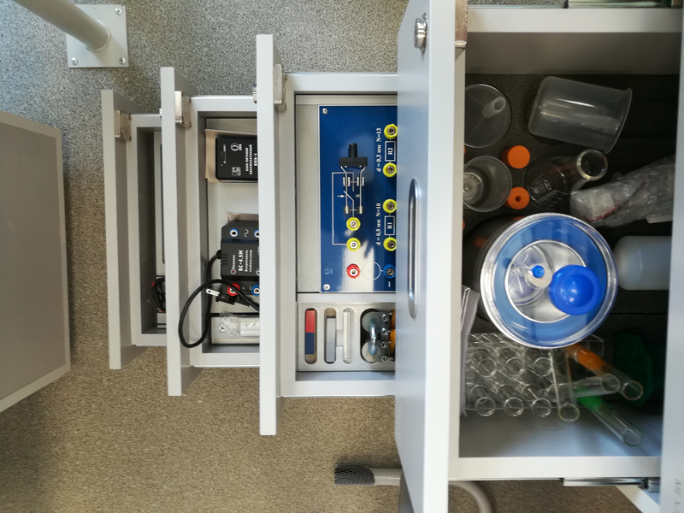
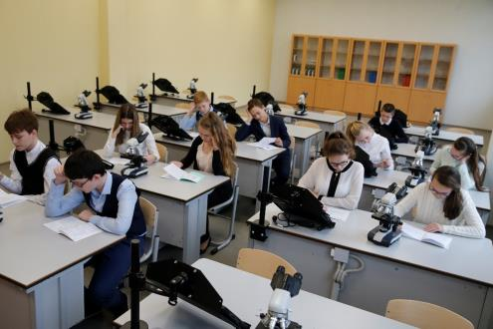
ЛАБОРАТОРИИ ОПТИКИ И НАНОТЕХНОЛОГИЙ

Slide 25
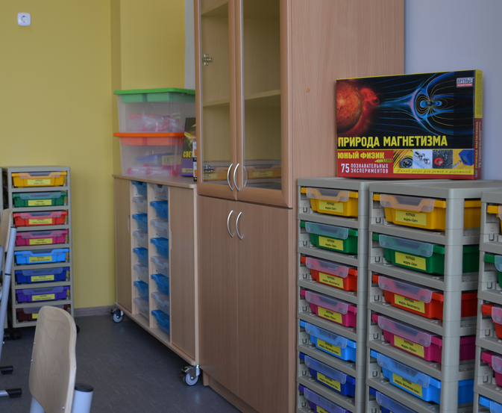
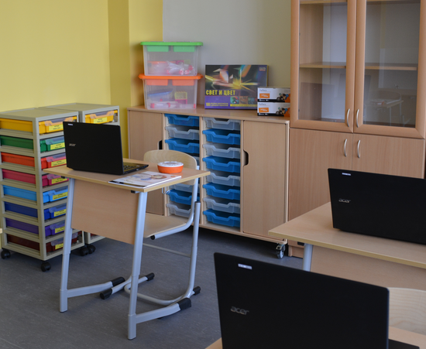
ИССЛЕДОВАТЕЛЬСКИЕ ЛАБОРАТОРИИ В НАЧАЛЬНОЙ ШКОЛЕ

Slide 26
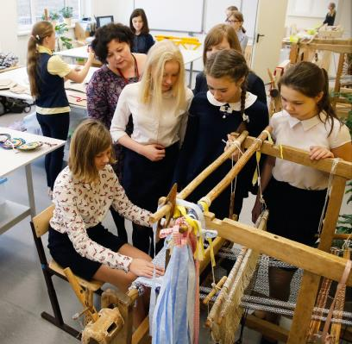
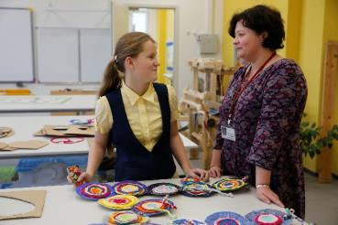
КАБИНЕТ ТЕХНОЛОГИИ
Швейный цех на 14 рабочих мест, оснащенных универсальными швейными машинками. Особенностью кабинета являются выставочные станки для изучения ткачества и ремесел Новгородской земли
Кулинария и кабинет ремесел

Slide 27
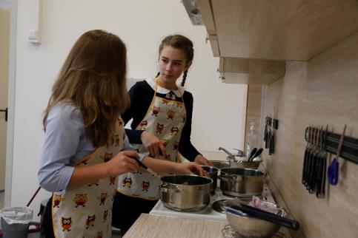
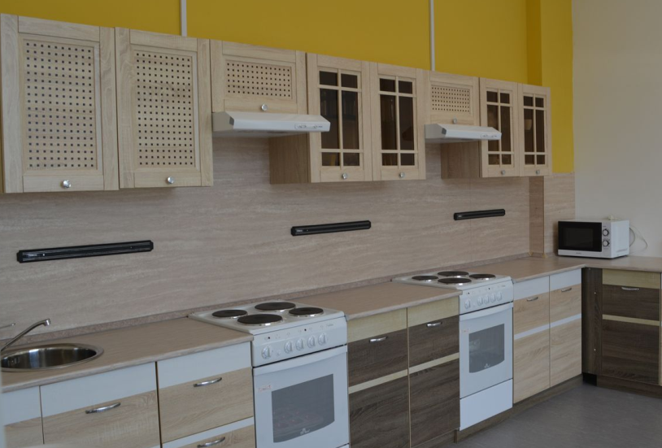
КАБИНЕТ ТЕХНОЛОГИИ
Кулинария и кабинет ремесел
Оснащены всей необходимой бытовой техникой

Slide 28
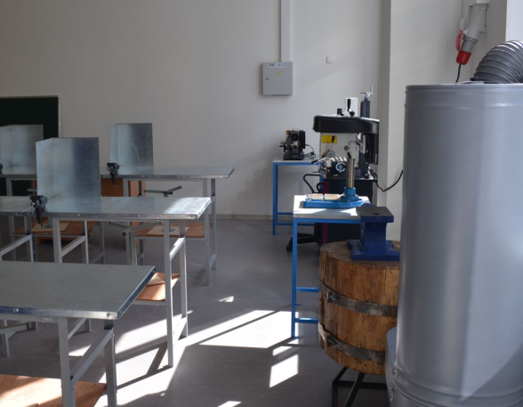
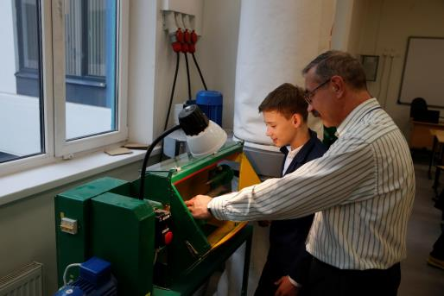
КАБИНЕТ ТЕХНОЛОГИИ
Стандартное оснащение мастерских дополнено станками с ЧПУ различного назначения
Слесарная и
токарная мастерские

Slide 29
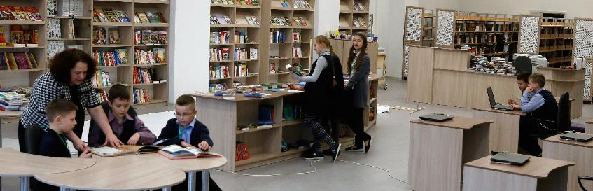
БИБЛИОТЕЧНО-ИНФОРМАЦИОННЫЙ КОМПЛЕКС – 1140 м²
ЗОНА
ЗОНА
ЗОНА
ЗОНА
ЗОНА
ЗОНА
Библиотечная
Презентационная
Коворинга
Компьютерная
Читального зала
Книгохранилища

Slide 30
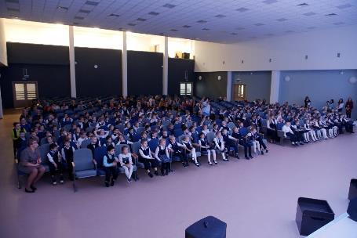
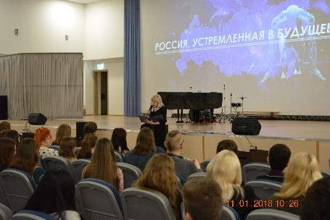
АКТОВЫЙ ЗАЛ – 647 мест
Актовый зал школы имеет 647 посадочных мест,
с возможностью расширения и установки дополнительных мест

Slide 31
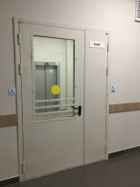
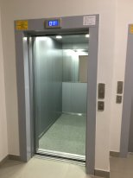
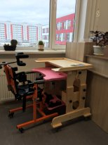
ДОСТУПНАЯ ИНФРАСТРУКТУРА
Школа оборудована лифтами и инфраструктурой для лиц с ОВЗ

Slide 32
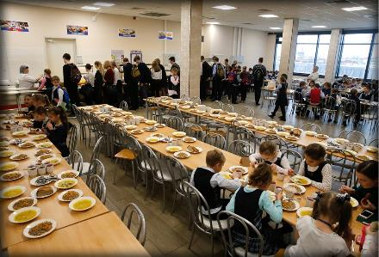
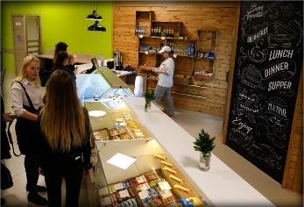
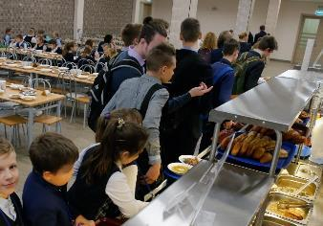
СТОЛОВАЯ – 350 мест
На 350 посадочных мест

Slide 33
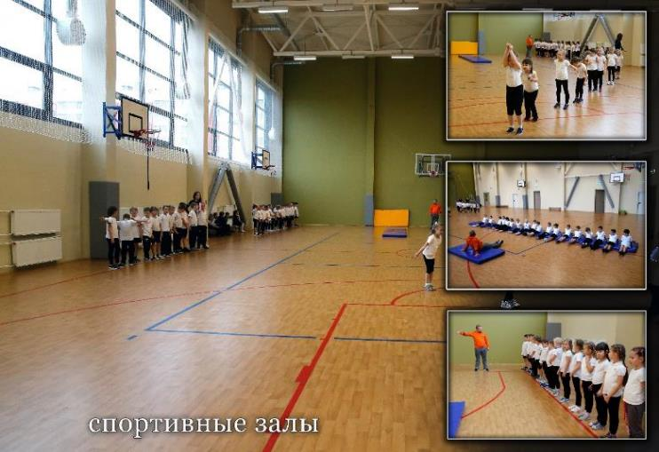
СПОРТИВНЫЕ ЗАЛЫ
1. 40 м на 24 м
2. 18 м на 24 м
3. 18 м на 9 м

Slide 34
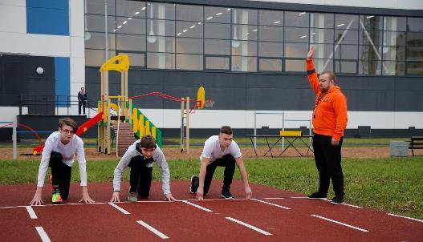
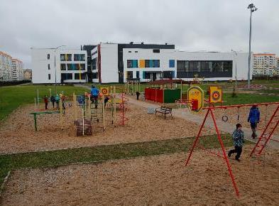
ШКОЛЬНЫЙ СТАДИОН
Зонирование под
различные виды спорта

Slide 35
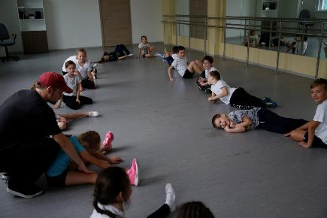
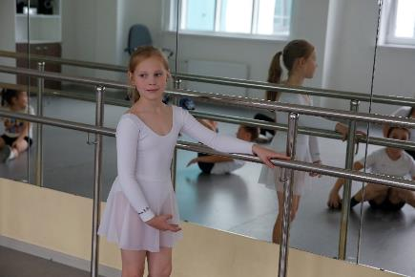
ХОРЕОГРАФИЧЕСКИЙ ЗАЛ
В учебные планы начальной школы включены уроки хореографии

Slide 36
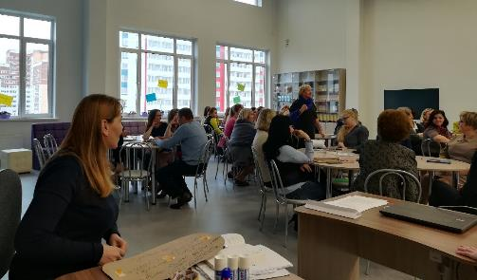
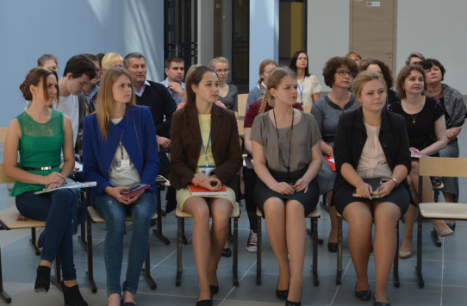
ПЕДАГОГИЧЕСКИЙ КОЛЛЕКТИВ
68 педагогических работников
34% – молодые специалисты

Slide 37
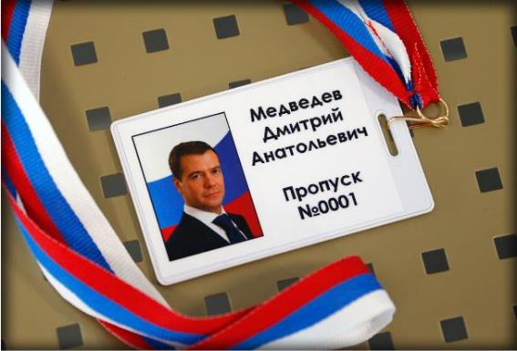
WWW.3653.RU
Школа 21 века не может быть не цифровой!

Slide 38
ОБЪЕКТЫ И ПРОЦЕССЫ
Аттестат
ИС «Цифровая школа»
Материально-техническое
обеспечение
Расписание
Административно-
управленческая
деятельность
Библиотека
Электронный
дневник
Питание
Психодиагностика
ФХД
Личный кабинет родителей
Проходная

Slide 39







ИНФОРМАЦИОННЫЕ ПОТОКИ
Ввод информации о зачислении ученика в школу
Обеспечение однократного ввода информации на примере зачисления нового ученика
АРМ
ДЕЛОПРОИЗВОДИТЕЛЯ
Психо-
диагностика
Библиотека
Электронный дневник
Личный кабинет родителей
Школьный
буфет
Школьный
аттестат
Проходная
Автоматическое получение данных о зачисленном ученике во всех модулях ИС «Цифровая школа»

Slide 40
ВОЗМОЖНОСТИ «ЦИФРОВОЙ ШКОЛЫ»
Открытость данных для родителей
Формирование и структурирование большого количества данных
Безбумажный документооборот
Сокращение времени на принятие решений
Сокращение времени на принятие решений
Анализ динамики результатов
ИТ-компетентность
сотрудников
Снижение
временных издержек
Обеспечение
безопасности

Slide 41
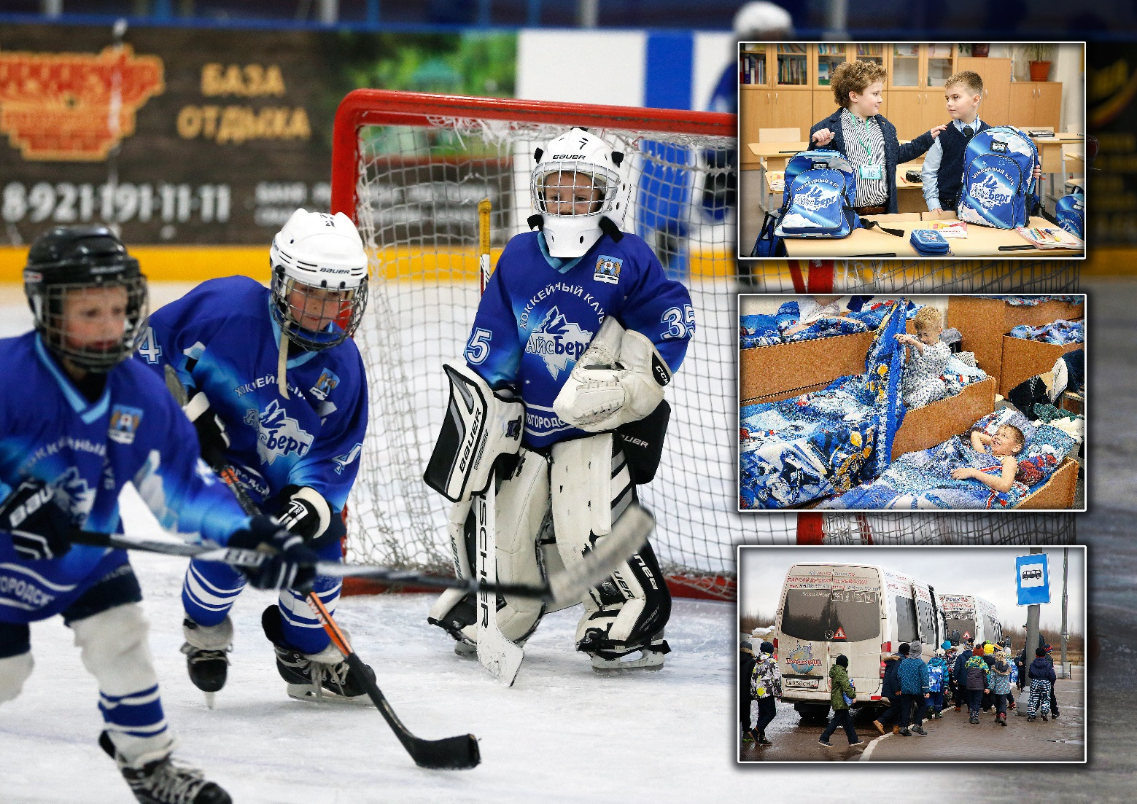
СОВМЕСТНАЯ ДЕЯТЕЛЬНОСТЬ
ШКОЛЫ С ЧАСТНЫМ ЦЕНТРОМ ФИЗКУЛЬТУРЫ «АЙСБЕРГ»

Slide 42
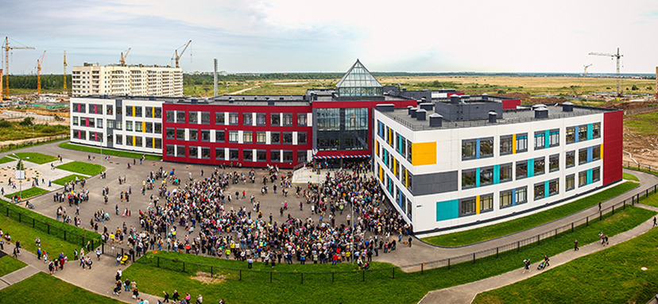

СОВМЕСТНАЯ ДЕЯТЕЛЬНОСТЬ ШКОЛЫ С НОВГОРОДСКИМ УНИВЕРСИТЕТОМ ИМЕНИ ЯРОСЛАВА МУДРОГО
17 молодых педагогов - выпускники 2017 года
Школа № 36
Университет имени Ярослава Мудрого

Slide 43
Внести изменения в технологию учёта учебных площадей ОУ для определения предельного числа наполняемости учащихся в школе
Расширить формы сетевого взаимодействия учереждений разной ведомственной принадлежности для реализации образовательных программ в соответствии с ФГОС и совершенствовать правовую обеспеченность сетевых проектов.
Признать необходимость широкого обмуждения вопроса распределения полномочий между субъектами РФ и муниципалитетами по управению образования

Slide 44

«ТОТ, КТО НЕ СМОТРИТ ВПЕРЁД, ОКАЗЫВАЕТСЯ ПОЗАДИ»
(Джордж Герберт, философ, психолог, социолог)

